Slide 1


ბიზნესის, კომპიუტინგის და სოციალურ მეცნიერებათა სკოლა
დარჩით სახლში!
კომპიუტერული მეცნიერების მიმართულება

Slide 2
ICTs პროექტების მართვა
კვირა 1
დარჩით სახლში!
პაატა გოგიშვილი
ინფორმატიკის დოქტორი
ასოცირებული პროფესორი
2022 წლის 10 ოქტომბერი

Slide 3
შესავალი
დარჩით სახლში!

Slide 4
შესავალი
ICTs პროექტების მართვა, შედგება ზოგადად პროექტების მართვის ელემენტებისგან.
დარჩით სახლში!

Slide 5
შესავალი
პროექტის მართვის ძირითადი ფაზები:
კონცეფცია და ინიცირება
აღწერა და დაგეგმვა
გაშვება ან შესრულება
პროექტის კონტროლი
პროექტის დახურვა
დარჩით სახლში!

Slide 6
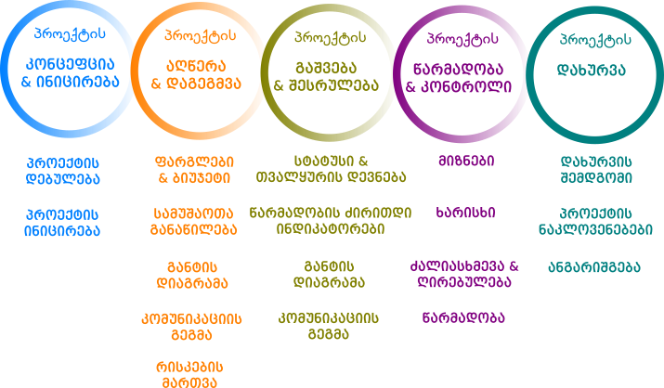
შესავალი
დარჩით სახლში!

